Slide 1
Clínica-Modelagem
Fundamentos de Engenharia de Software
Guilherme Guerra, Marco Willy, Marlene Moraes, Matteus Cantoni, Samuel Santos
Docente: Simone Silva

Slide 2
Apresentação
Marcação da consulta de um paciente
Objetivo do sistema
Justificativa da escolha
Descrição do modelo de ciclo de vida adotado

Slide 3
Marcação da consulta de um paciente
O software é um sistema de gerenciamento de clínica médica, visando no agendamento de consulta dos usuários cadastrados.
Os usuários, obrigatoriamente, devem possuir um login para realizar um agendamento.

Slide 4
Objetivo do Sistema
Efetuar o agendamento da consulta do paciente;
Obter dados atualizados;
Inserção, caso não possua cadastro;
Detalhamento da consulta (horário e dia do agendamento).

Slide 5
Justificativa da escolha
O software foi planejado, de maneira geral, com o ciclo de vida espiral, pois seguimos o desenvolvimento de funcionalidades específicas com prazo e documentação bem definidas, e várias equipes atuando no projeto, com a garantia das funcionalidades de riscos sem erros.
Em vista disso, escolhemos a Metodologia SCRUM, pois será realizado reuniões diárias, semanais para o compreensão das dores do projeto, encontrar possíveis soluções para entrega dentro do prazo da Sprint.

Slide 6
Descrição do modelo de ciclo de vida adotado
Ciclo de vida espiral
Determinação dos objetivos, alternativas e restrições;
Avaliação das alternativas, identificação e resolução dos riscos;
Desenvolvimento e verificação do produto para o nível seguinte;
Planejamento das etapas seguintes.

Slide 7
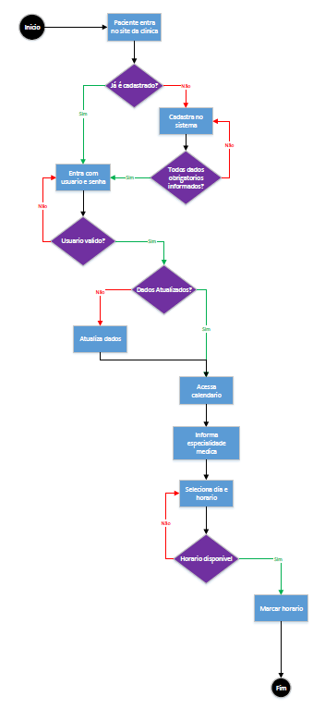
Fluxograma

Slide 8
Obrigado!
Engenharia de Software – PUC Minas
2021/2

